Slide 1
មេរៀនទី៣៖ វិធានចាំបាច់ត្រូវយល់ដឹង មុនកិច្ចសម្ភាសន៍
ឯកសារបង្អែក៖ សៀវភៅគោលការណ៍ណែនាំស្តីពីបែបបទ និងនីតិវិធីនៃការកំណត់អត្តសញ្ញាណជនរងគ្រោះដោយអំពើជួញដូរមនុស្ស ដើម្បីផ្តល់សេវាសមស្រប
ពិនិត្យកែសម្រួលដោយ៖ លោកជំទាវ ជូ ប៊ុនអេង រដ្ឋលេខាធិការក្រសួងមហាផ្ទៃ និងជាអនុប្រធានអចិន្ត្រៃយ៍ គ.ជ.ប.ជ
ធ្វើបទបង្ហាញដោយ៖ អនុសេនីយ៍ឯក ហង្ស ពុទ្ធារិទ្ធ នាយការិយាល័យរដ្ឋបាល នៃអគ្គលេខាធិការដ្ឋាន គ.ជ.ប.ជ

Slide 2
រយៈពេល៖ ....
គោលបំណង៖ ដើម្បីសិក្សាបានយល់ដឹងពីសារសំខាន់នៃវិធាន៦ចំណុច ដែលត្រូវយល់ដឹងមុនពេលសម្ភាសន៍ទម្រង់វែង/លម្អិត និងរបៀបវិភាគសន្និដ្ឋានរកភាពរងគ្រោះ ដោយផ្អែកលើមាត្រាច្បាប់ដែលចែងពាក់ព័ន្ធនឹងបទល្មើស ជួញដូរមនុស្ស ។
វិធីសាស្រ្ត៖ សំណួរបំផុសគំនិត ពិភាក្សាផ្លាស់ប្តូរយោបល់ ដើម្បីស្ទាបស្ទង់កម្រឹតនៃការយល់ដឹង ធ្វើបទបង្ហាញអំពីចំណុច​សំខាន់ៗ ប្រើរូបភាព និងពន្យល់ណែនាំអំពីវិធីប្រើទម្រង់លម្អិត សម្រាប់ការកំណត់អត្តសញ្ញាណជនរងគ្រោះ ។

Slide 3
សំណួរ
ក. តើធ្លាប់ប្រើប្រាស់ ទម្រង់ស្នើសុំការសម្ភាសន៍ជនរងគ្រោះដោយអំពើជួញដូរមនុស្សឬទេ?
ខ. បើធ្លាប់ តើប្រើបានប៉ុន្មានដងហើយ? នៅពេលណា?

Slide 4
ក.​ វិធានការចាំបាច់៖
១. (ដកស្រង់ពីវិធានការ ៦ចំណុច ក្នុងការកំណត់អត្តសញ្ញាណជនរងគ្រោះ ត្រង់(ចំណុចទី៣)
ក្នុងករណី មិនទាន់មានភស្តុតាងពេញលេញមកបញ្ជាក់ ថាជនណាម្នាក់ ជាជនរងគ្រោះ​​នៅឡើយ តែត្រូវការ ការសង្គ្រោះ គប្បីធ្វើការសន្មតបឋមថាជននោះជា «ជនរងគ្រោះ» បណ្តោះអាសន្នសិន ដើម្បីជួយសម្រួល​ឲ្យជននោះ ទទួលបានសិទ្ធិ ការគាំទ្រ និងសេវាផ្សេងៗ ដូចគ្នានឹងជនដែលគេកំណត់បាន ថាជាជនរងគ្រោះ ដោយអំពើជួញដូរមនុស្ស និងអំពើធ្វើអាជីវកម្មផ្លូវភេទ។
ការប៉ាន់ប្រមាណអំពីគ្រោះថ្នាក់ ដែលអាចកើតមានឡើង និងការប៉ះទង្គិចផ្លូវចិត្ត ត្រូវធ្វើ​ឡើងចំពោះជនរងគ្រោះម្នាក់ៗ ដើម្បីរក្សាសុវត្ថិភាព​ និងសន្តិសុខរបស់ជនរងគ្រោះ។

Slide 5
ក.​ វិធានការចាំបាច់៖ (ត)
២. ក្នុងករណីដែលជនរងគ្រោះ មានស្មារតីវិបល្លាស ឬស្មារតីមិននឹងន ឬស្ថានភាពសុខភាពទន់ខ្សោយខ្លាំង ឬមិនប្រក្រតី ចាំបាច់ត្រូវផ្តល់អន្តរាគមន៍វិបត្តិ ដើម្បីសង្គ្រោះបន្ទាន់ ឬទុកពេលវេលាឲ្យជនរងគ្រោះមានលទ្ធភាពនៅក្នុងការផ្តល់សម្ភាសឲ្យបានជាក់លាក់។
៣. អាស្រ័យលើកាលៈទេសៈជាក់ស្តែង ការសម្ភាសកំណត់អត្តសញ្ញាណជនរងគ្រោះ អាចប្រព្រឹត្តទៅតាមវិធីសាស្ត្រពីរបែបគឺ វិធីសាស្ត្ររហ័ស (បឋម) ដែលមានលក្ខណៈលឿននិងជាក់លាក់ និងវិធីសាស្ត្រលម្អិត បែបស៊ីជម្រៅ ដើម្បីទទួលបានព័ត៌មានកាន់តែ​សុក្រឹត្យឈានទៅដល់ការសន្និដ្ឋានអំពីអត្តសញ្ញាណជនរងគ្រោះ។

Slide 6
ក.​ វិធានការចាំបាច់៖ (ត)
៤. គ្រប់ការសម្ភាសន៍ទាំងអស់ ទោះត្រូវធ្វើឡើងដោយនគរបាលយុត្តិធម៌ ឬអ្នកមានភារកិច្ច កំណត់អត្តសញ្ញាណជនរងគ្រោះណាមួយក៏ដោយ ត្រូវអនុវត្តតាមវិធីសាស្ត្រ និងក្រមសីលធម៌ នៃការសម្ភាសដោយផ្តោតលើឧត្តមប្រយោជន៍របស់ជនរងគ្រោះ។
៥. ក្នុងករណីជនរងគ្រោះជាកុមារ គប្បីប្រើវិធីសាស្ត្រ​​​ «កុមារមេត្រី» និងត្រូវមានវត្តមាន​របស់ឪពុក​/ ម្តាយ ឬអ្នកអាណាព្យាបាល ឬអ្នកថែរក្សាស្របច្បាប់ ឬ មន្ត្រីដែលច្បាប់អនុញ្ញាតិ (ឬជនពេញវ័យដែលមានការជឿទុកចិត្តពីកុមារ)ដើម្បីជួយដឹងឮ និងផ្តល់​​​ភាពកក់ក្តៅដល់កុមារ តែមិនត្រូវឲ្យមានវត្តមាន ជនដែលសង្ស័យថាមានពាក់ព័ន្ធនឹងបទល្មើស។

Slide 7
ក.​ វិធានការចាំបាច់៖ (ត)
៦. បើអ្នកមានភារកិច្ចសម្ភាសជនរងគ្រោះ ជាមន្ត្រីនគរបាលយុត្តិធម៌ ឬកម្លាំងសមត្ថកិច្ច គប្បីកុំប្រើប្រាស់ឯកសណ្ឋាន ឬមានអាវុធជាប់ខ្លួន ដែលអាចធ្វើឲ្យជនរងគ្រោះមានការភ័យខ្លាច និងមិនហ៊ាន ផ្តល់ចម្លើយ។
៧.ទីកន្លែងដែលត្រូវសម្ភាសន៍មិនត្រូវមានរូបភាព ឬឧបករណ៍ ដែលបង្ហាញពី ភាពឃោរឃៅ ឬភាពរងគ្រោះណាមួយដែលប៉ះពាល់ដល់អារម្មណ៍​របស់ជនរងគ្រោះ។

Slide 8
ក.​ វិធានការចាំបាច់៖ (ត)
៨. ការប្រើប្រាស់ទម្រង់ខ្លី មានភាពប្រថុចញ៉ុច ដែលអ្នកសួរ និងអ្នកឆ្លើយមិនបានត្រៀមខ្លួនបានល្អ ឬអ្នកឆ្លើយនឹកមិនទាន់ឃើញអំពីព្រឹត្តិការណ៍ពាក់ព័ន្ធនឹងសំនួរ ឬមាន ភាពអល់អែកមិនចង់ ឬមិនហ៊ាននិយាយ ដោយមានការបារម្ភផ្សេងៗ ហេតុនេះ ការសរុបសន្និដ្ឋាន បានត្រឹមតែបណ្តោះអាសន្ន ដើម្បីផ្តល់សេវាសង្គ្រោះបន្ទាន់ ឬចាំបាច់សិន នៅពេលដែលអ្នកផ្តល់ចម្លើយ មានស្ថានភាពគួរឲ្យបារម្ភ ឬមានសេចក្តីត្រូវការ។
៩. ការប្រើប្រាស់ទម្រង់វែង ឬលម្អិត ..............

Slide 9
សំណួរ
១. ហេតុអ្វីអ្នកសម្ភាសន៍ចាំបាច់ត្រូវប្រើប្រាស់ទម្រង់ស្នើសុំសម្ភាសន៍?

Slide 10
ខ.​ ទម្រង់ស្នើសុំសម្ភាសន៍ (ត)
ទម្រង់ស្នើសុំសម្ភាសន៍ គឺជាឯកសារគតិយុត្តិ កិច្ចព្រមព្រៀង ធ្វើឡើងមុនពេលធ្វើការសម្ភាសន៍លម្អិត រវាងអ្នកធ្វើសម្ភាសន៍ ជាមួយនិងអ្នកផ្តល់ចម្លើយ និងភាគីចូលរួមពាក់ព័ន្ធ សម្រាប់ប្រើប្រាស់ជាឧបករណ៍ធានាអះអាងពីការផ្តល់សក្ខីកម្មនិងព័ត៌មានផ្សេងៗដែលទទួលបានពីអ្នកផ្តល់ចម្លើយ គឺមានភាពសច្ចៈ ទៀងត្រង់ គ្មានលម្អៀង និងប្រកបដោយសន្តិវិធី គ្មានការបង្ខិតបង្ខំ ពីសំណាក់អ្នកធ្វើសម្ភាសន៍ ។
ធានាបាននូវទំនុកចិត្តចំពោះអ្នកផ្តល់ចម្លើយ ទទួលបាននៅភាពកក់ក្តៅ ថាព័ត៌មានដែលបានផ្តល់មកកាន់មន្រ្តីសម្ភាសន៍ ពិតជាមានសុវត្ថិភាព និងរក្សាបានការសម្ងាត់ ឯកជនភាព។ ទម្រង់នេះក៍បានផ្តល់នូវព័ត៌មានពេញលេញ មានប្រយោជន៍ ដែលទាក់ទងនឹងអ្នកផ្តល់ចម្លើយមុនពេលផ្តើមការសម្ភាសន៍
ទុកប្រើប្រាស់ជាឯកសារគតិយុត្តិ ថាសក្ខីកម្ម និងព័ត៌មានដែលទទួលបាន គឺពិតប្រាកដមានការទទួលស្គាល់ ពីអ្នកផ្តល់ចម្លើយ និងអ្នកពាក់ព័ន្ធ ស្របទៅតាមផ្លូវច្បាប់ ។

Slide 11
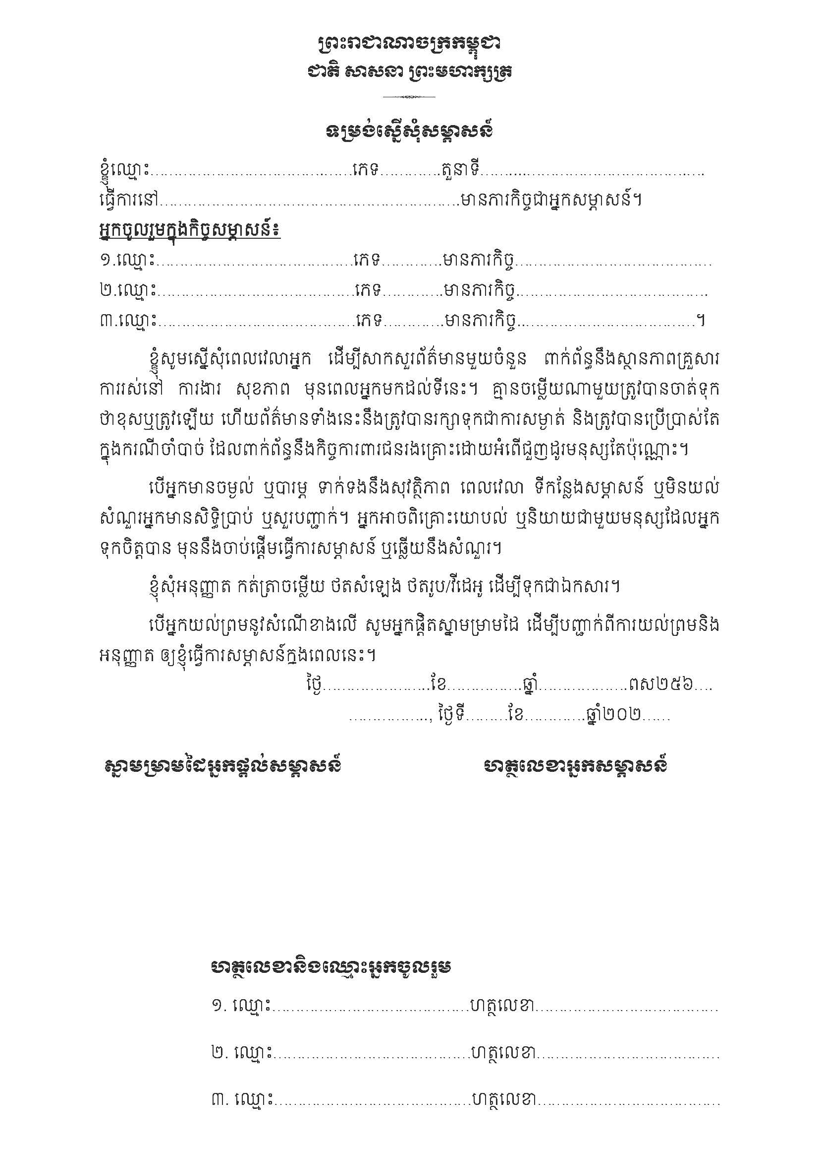
ផ្នែកទី១ ព័ត៌មានផ្ទាល់ខ្លួនរបស់ អ្នកសម្ភាសន៍ និងអ្នកចូលរួមក្នុងកិច្ចសម្ភាសន៍
ផ្នែកទី២ ការស្នើការសុំអនុញ្ញាត ដើម្បីធ្វើការសម្ភាសន៍ និងការធានាពីសុវត្ថិភាពរបស់អ្នកផ្ដល់ចម្លើយ
ផ្នែកទី៣ ការព្រមព្រៀងផ្ដិតមេដៃរបស់ភាគីចូលរួមទាំងអស់ ដើម្បីជាសក្ខីភាពក្នុងការយល់ព្រមផ្ដល់កិច្ចសម្ភាស និងជាអំណះអំណាងចំពោះមុខច្បាប់

Slide 12
សូមអរគុណ

